Slide 1
МБОУ Голицынская СОШ №2
Реализация проекта
«Создание и реализация модели работы детского центра «Твори добро» в рамках Программы развития МБОУ Голицынской СОШ №2 «Дети будущего живут среди нас»
Подготовила: Бушуева Н.С. – зам. директора по ВР
2025г.

Slide 2
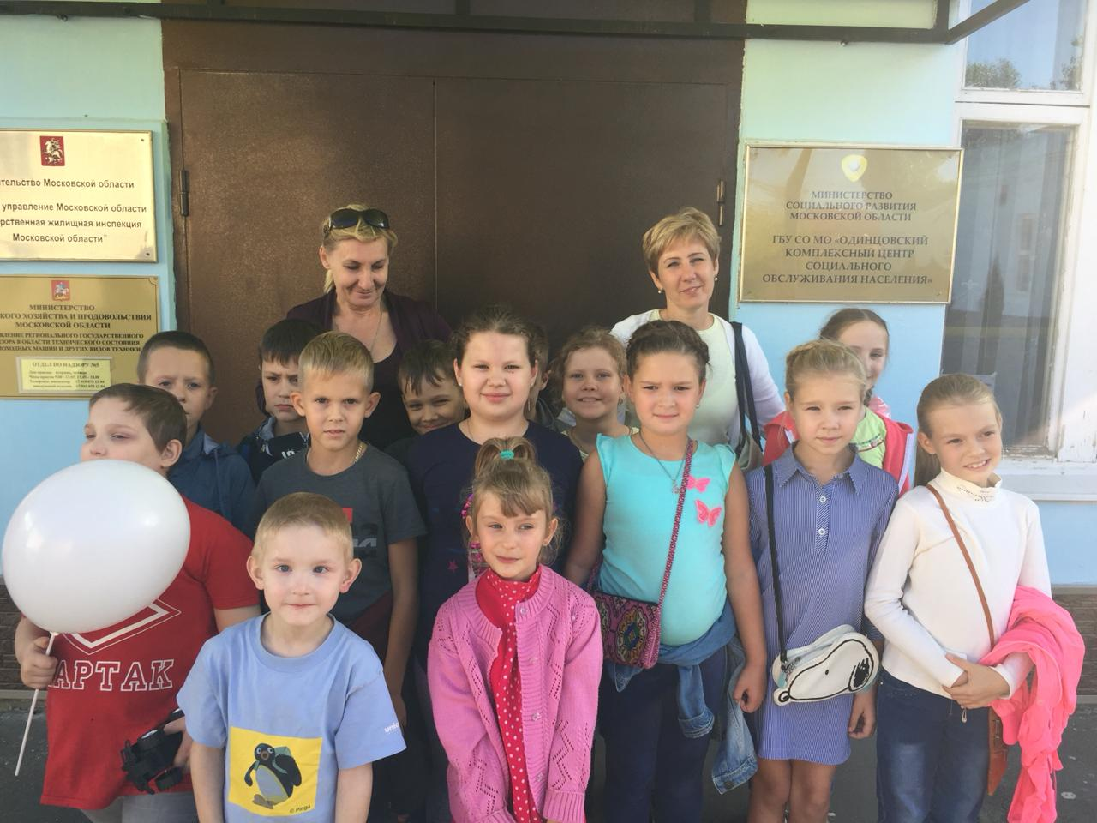
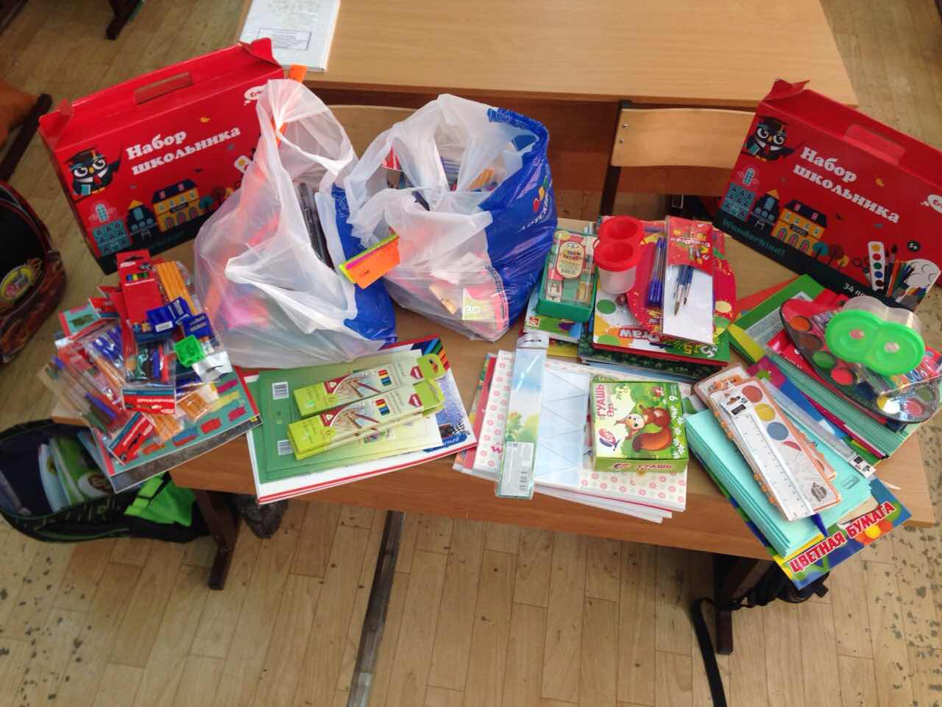
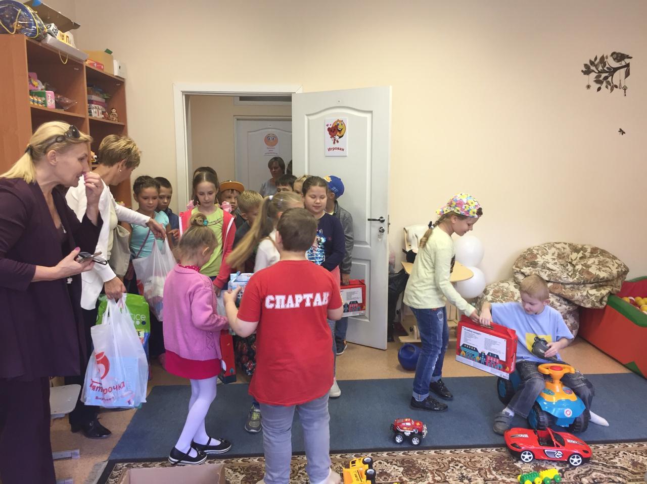
Отряд 3 В класса с классным руководителем Щербаковой Оксаной Геннадьевной и родителями, приняли участие в школьной акции "Добрых дел". Ребята посетили отделение реабилитации детей ГБУ СО МО "Одинцовского комплексного центра социального обслуживания населения". Оказали благотворительную помощь подопечным центра, подарили подарки пообщались дружно за сладким столом. Благодарим всех участников за организацию и участие в добром деле!

Slide 3
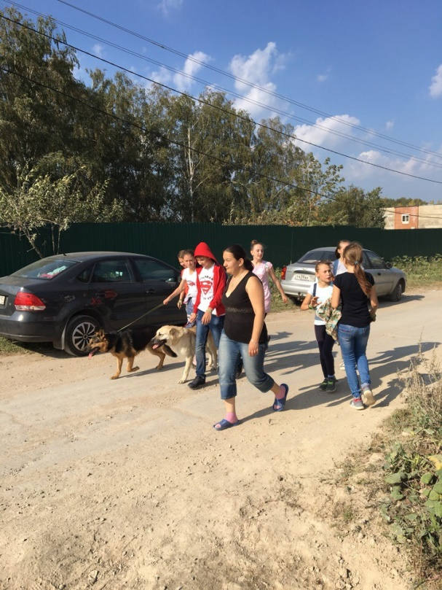
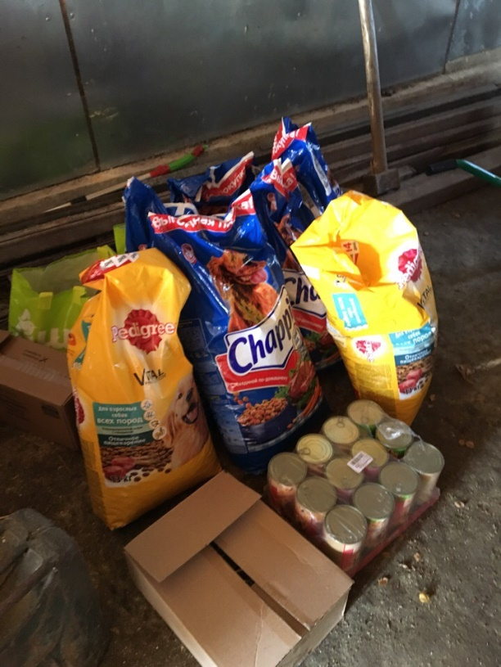
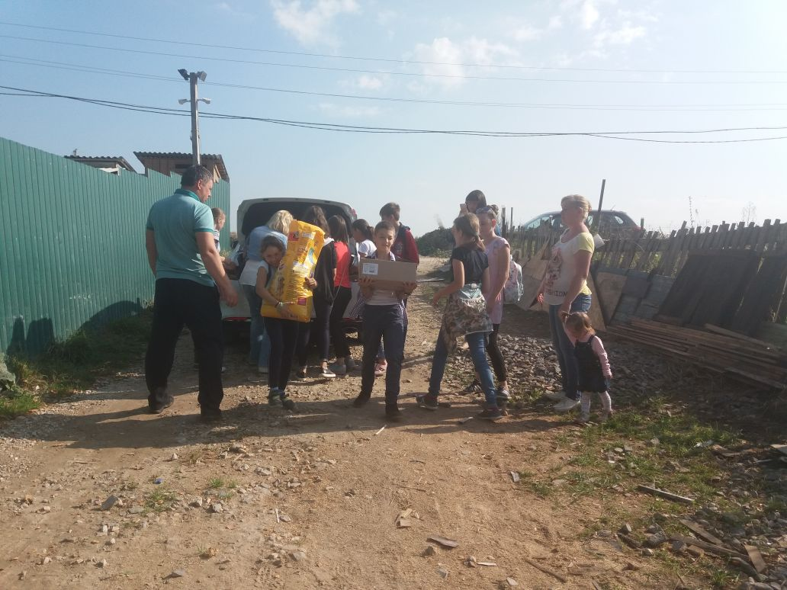
Отряд 6 "А" класса приняли участие в акции Добрых дел и посетили приют «ГАВ» на Малых Вяземах. В приют ребята собрали все самое необходимое и передали хозяевам. Приютские животные получили 7 мешков корма и консервы, а кто-то еще с огромным удовольствием и погулял за территорией приюта Спасибо большое, всем участникам и отдельная благодарность организаторам

Slide 4
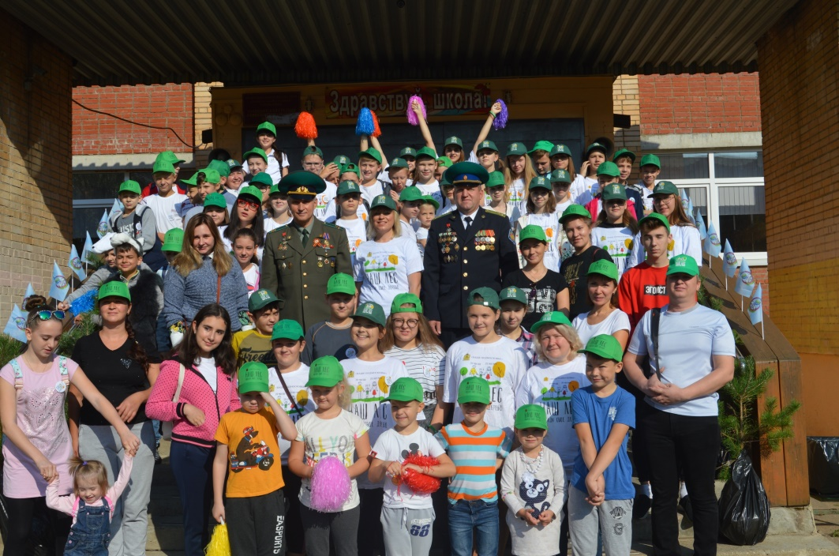
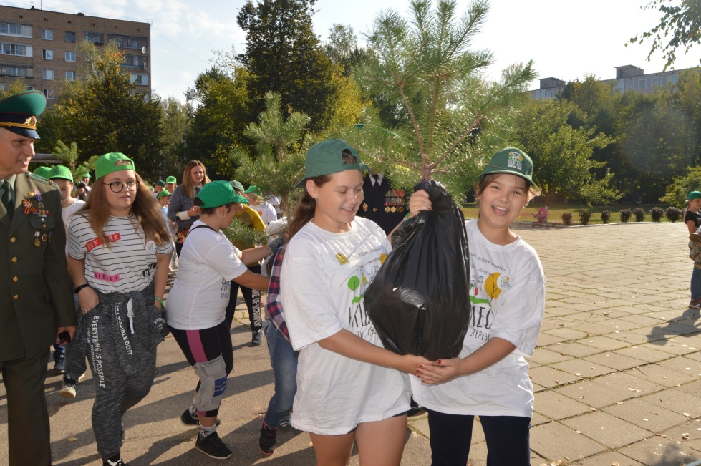
Отряды 6-х и 10-го классов приняли участие в ежегодной акции «Наш лес. Посади свое дерево». Участники акции посадили саженцы на территории нашей Голицынской школы №2

Slide 5
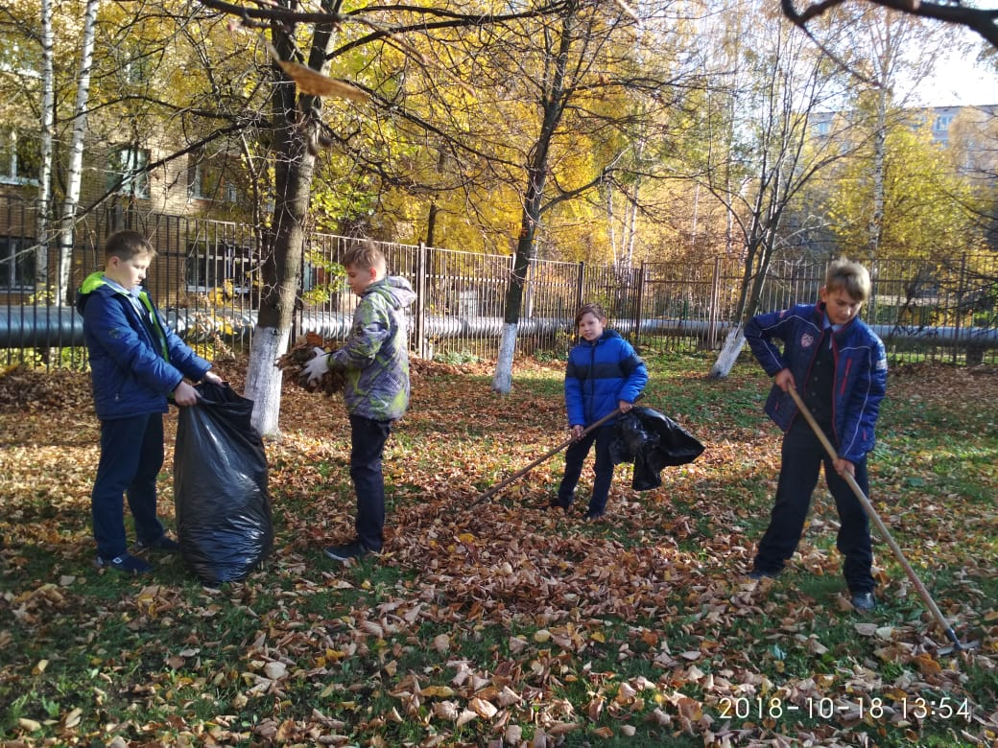
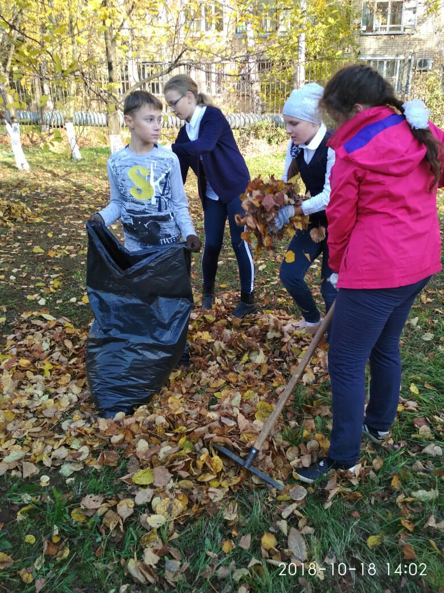
Отряд 5в класса продолжил акцию "Добрых дел". Ребята хорошо потрудились и постарались, чтобы школьный двор был чистым. Спасибо участникам за отличную работу!

Slide 6
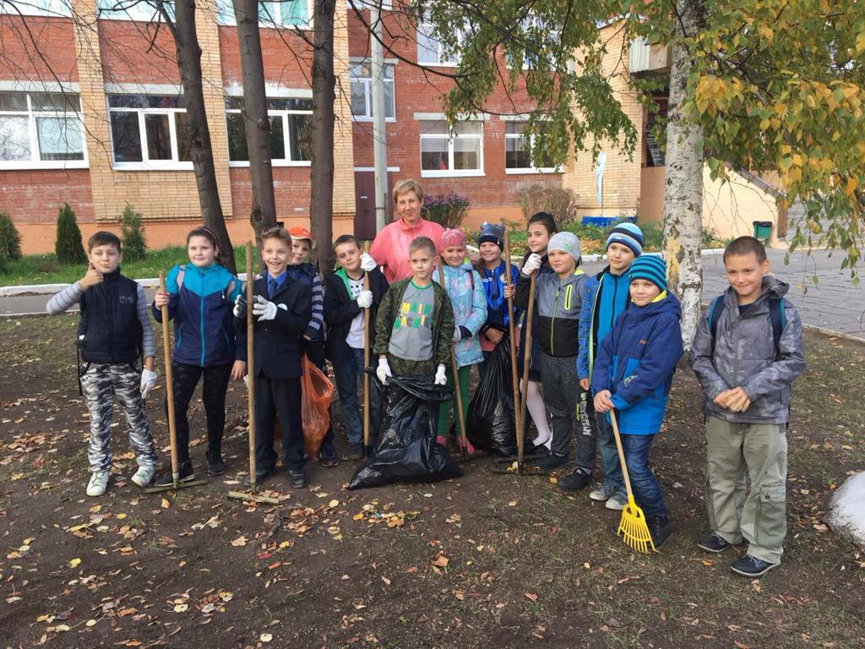
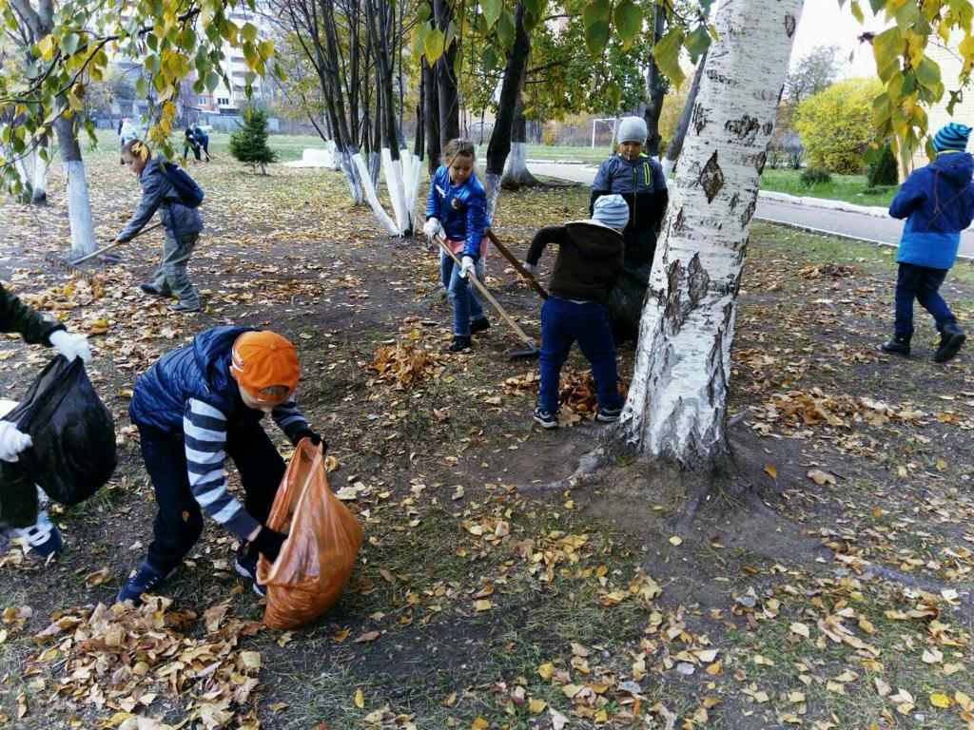
Отряд 3 "В" класса принял участие
по сбору листвы на школьном дворе.

Slide 7
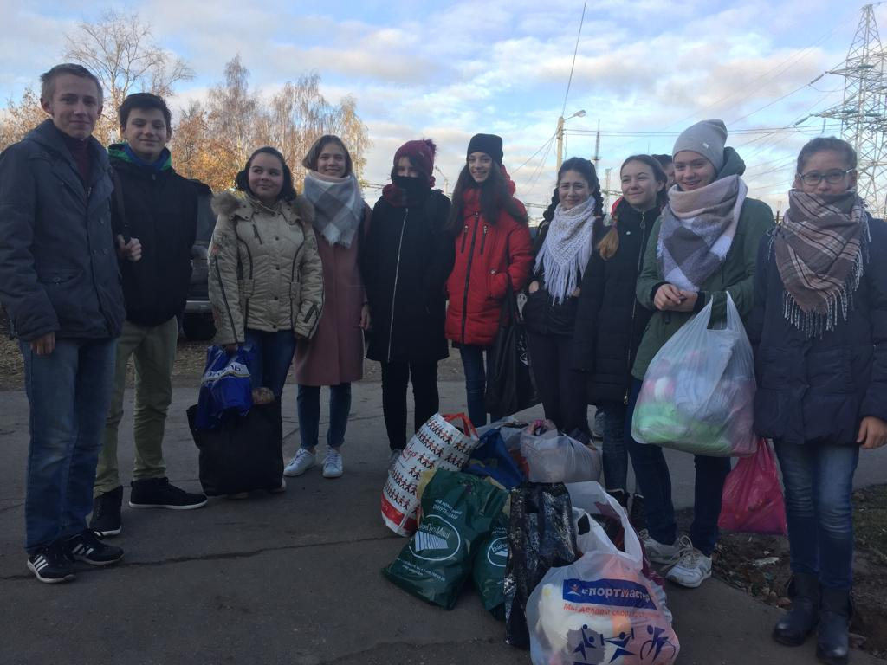
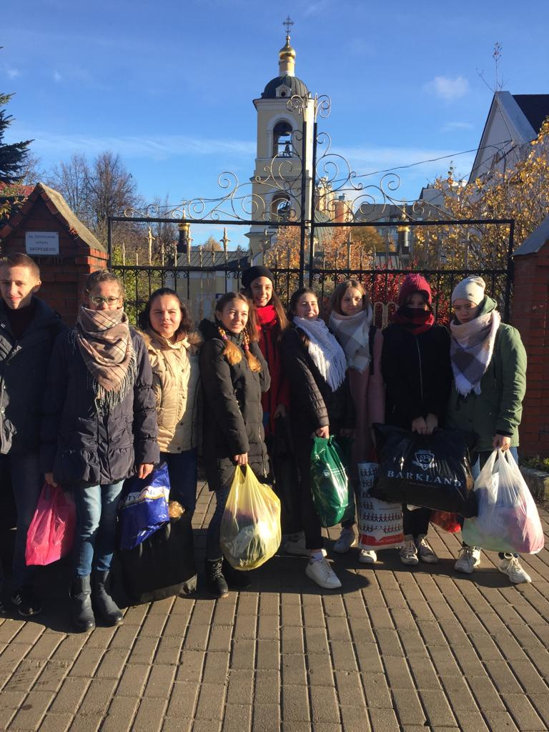
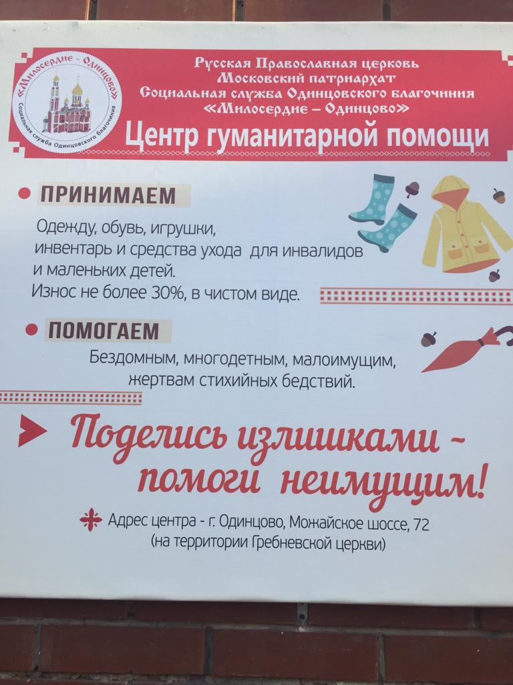
Отряд 7 "В" класса, со своим классным руководителем, родителями посетили Центр гуманитарной помощи на территории Гребневской церкви в Одинцово, организованный социальной службой Одинцовского благочиния «Милосердие Одинцово». Ребята поделились игрушками, книгами, одеждой, обувью, средствами личной гигиены. Вещи будут переданы нуждающимся. Поделись излишками-помоги тем, кому нужна помощь.

Slide 8
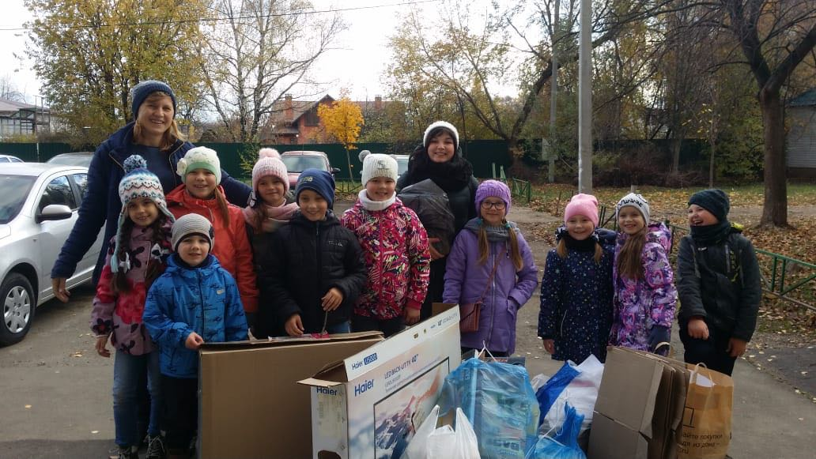
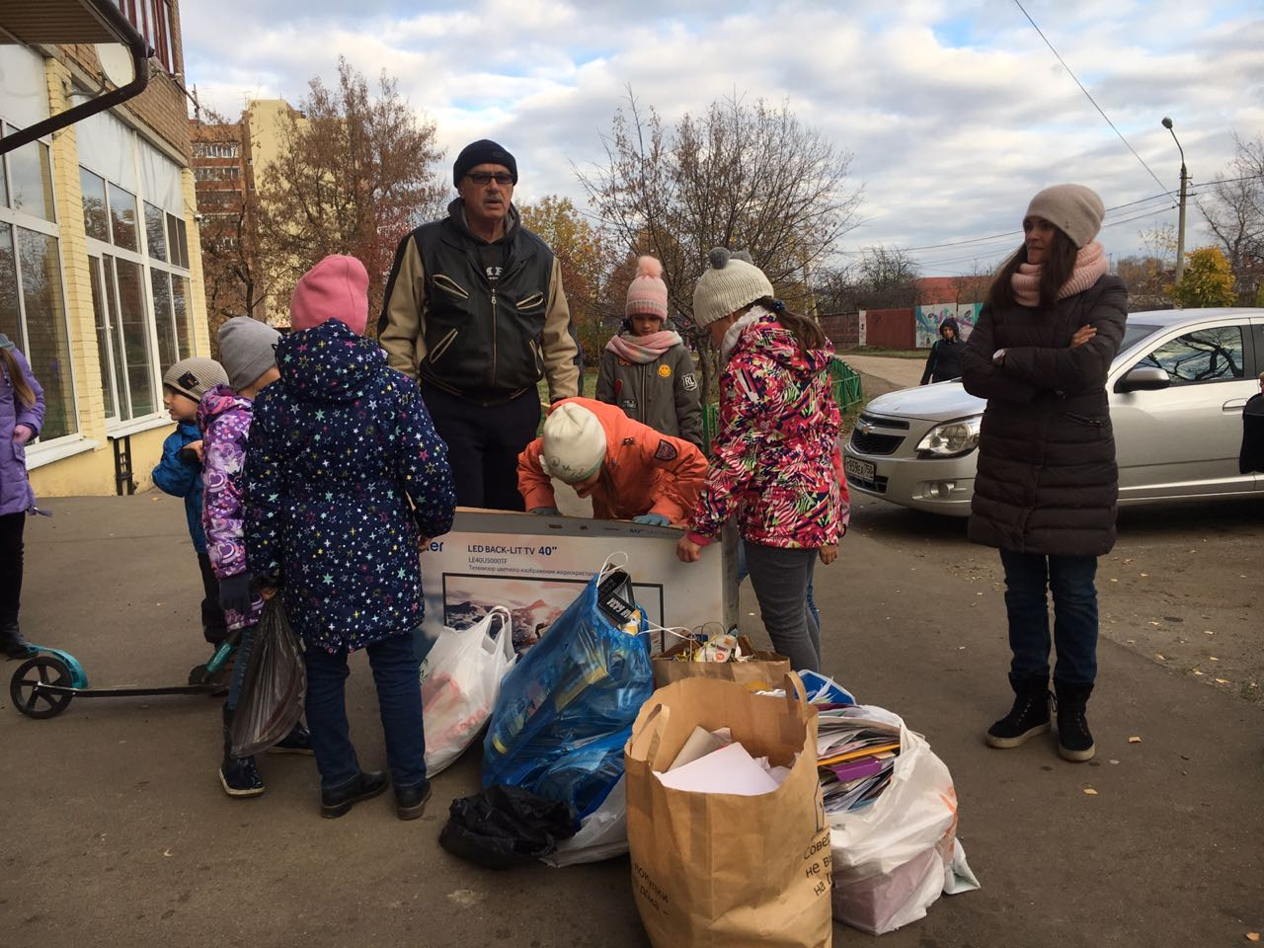
Маленькие, да удаленькие! Совсем маленькие ученики из 2 «Б» класса решили поддержать движение и делать добрые дела! Сдали макулатуру вместе с родителя и классным руководителем.

Slide 9
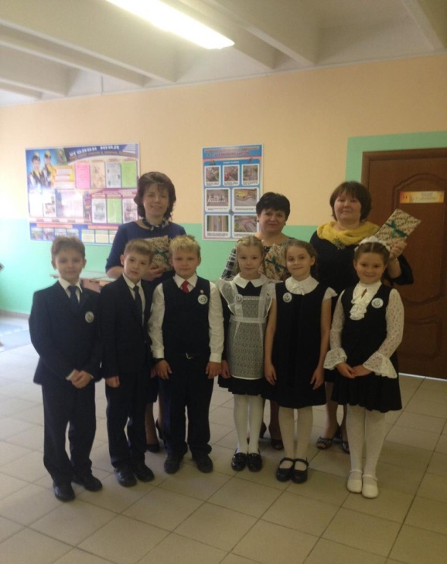
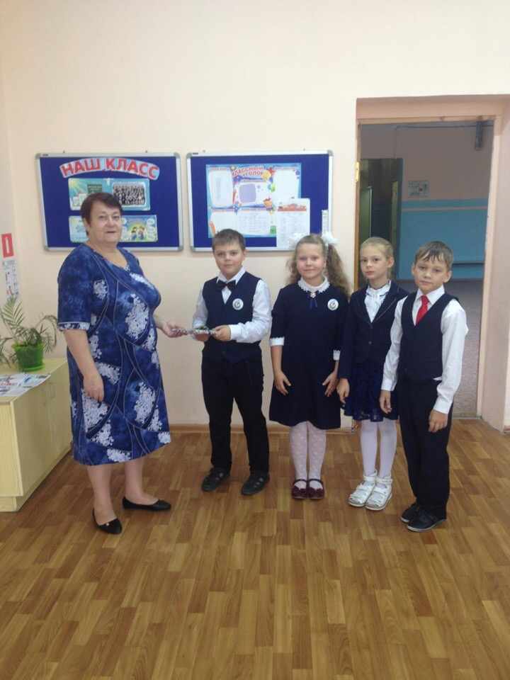
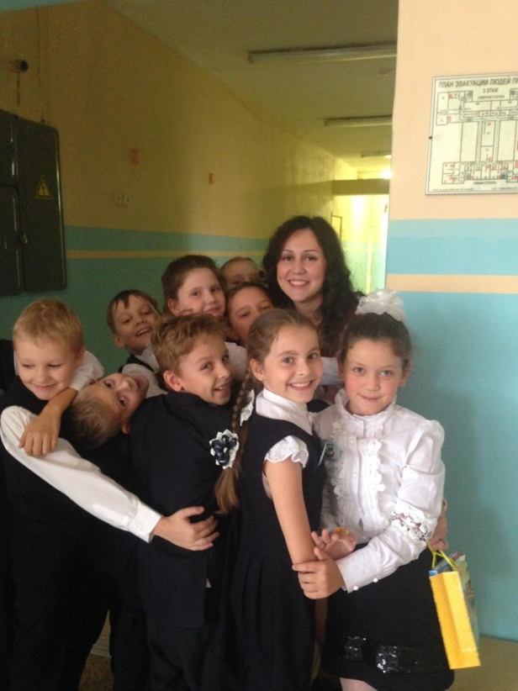
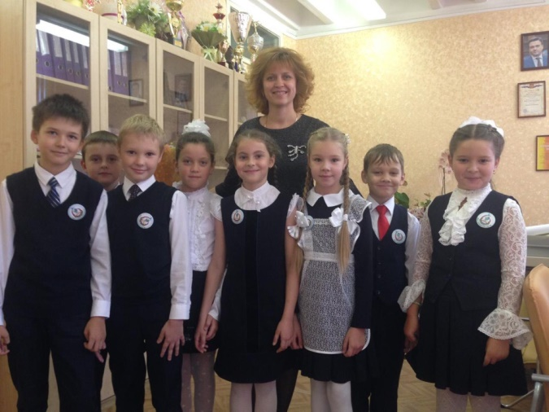
Отряд 3 «В» класса поздравил учителей начальных классов с Днём учителя!

Slide 10
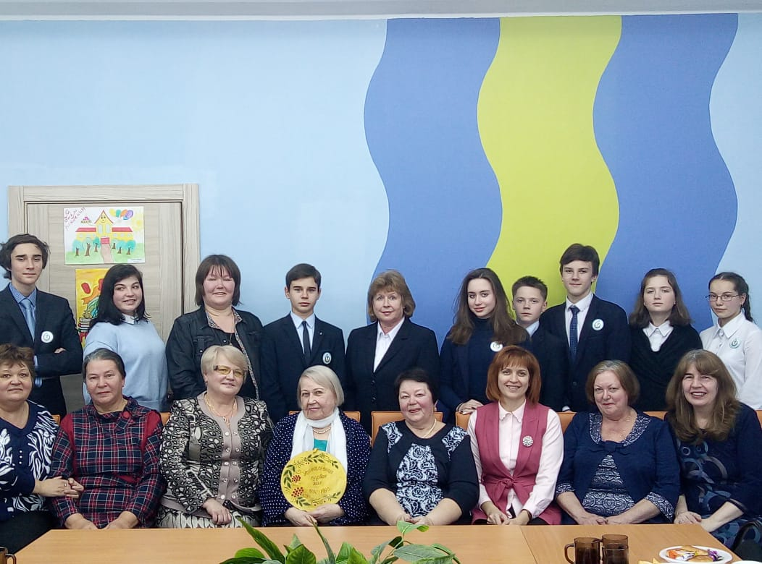
Отряд 8 «В» класса поздравил педагогов-ветеранов с Днём учителя!

Slide 11
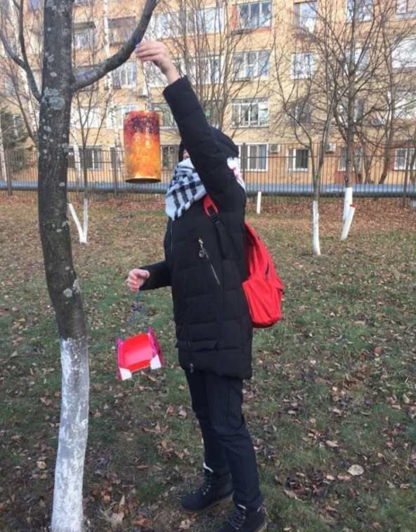
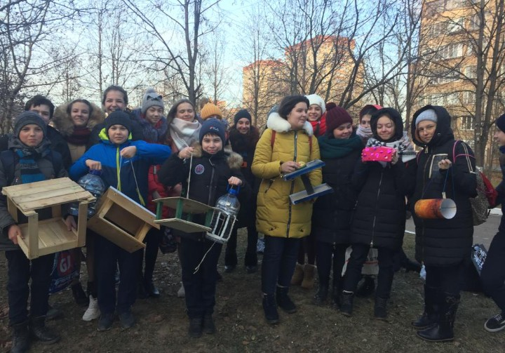
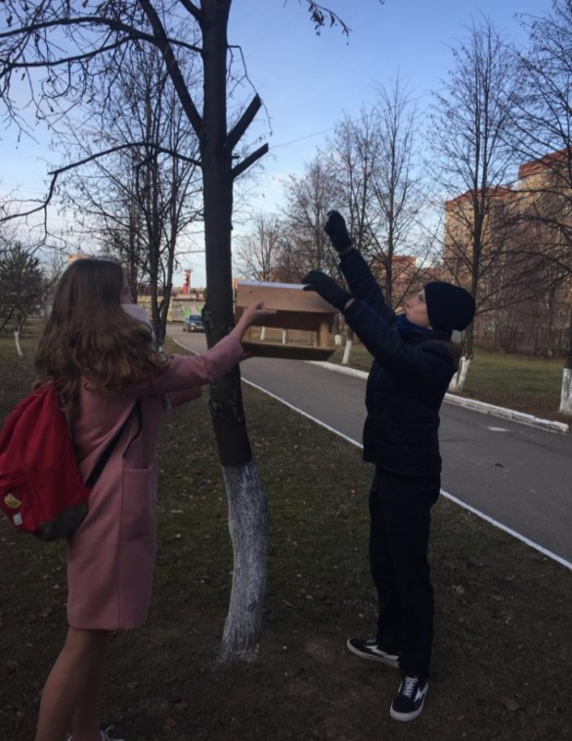
Отряд 7в класса вышел в школьный сад, чтобы развесить кормушки для птиц, которые ребята изготовили сами. Очень надеемся, что наши кормушки помогут птичкам перезимовать. Будем регулярно их наполнять кормом: крупами, геркулесом, сухарями, салом (это любимое лакомство синичек).

Slide 12
Добрые дела
Озеленение класса
Озеленение холла
Помощь в школьной библиотеке
Помощь в школьном музее
Сбор макулатуры
Дежурство в раздевалках
Экологический десант

Slide 13
ДОСТИГНУТЫЕ РЕЗУЛЬТАТЫ
ЦЕНТРА «Твори добро» МБОУ Голицынской СОШ № 2
Выполнено 16 добрых дел, альбом добрых дел

